Slide 1
ОТЧЕТ О РАБОТЕ ДИССЕРТАЦИОННЫХ СОВЕТОВ, СОЗДАННЫХ ПРИ ФГБОУ ВО КрасГМУ им. проф. В. Ф. Войно-Ясенецкого Минздрава России ЗА 2021 ГОД
ФГБОУ ВО
КрасГМУ им. проф. В. Ф. Войно-Ясенецкого
Минздрава России
к.м.н., профессор Л. В. Кочетова – руководитель отдела диссертационных советов,
ученый секретарь
к.м.н., доцент Богвилене Я.А., ученый секретарь
Красноярск – 2022

Slide 2
ДИССЕРТАЦИОННЫЙ СОВЕТ Д 208.037.01
Приказом Минобрнауки РФ от 09.12.2020 г. № 780/нк возобновлена деятельность диссертационного совета
Д 208.037.01.
Совету разрешено принимать диссертации на соискание ученой степени кандидата медицинских наук, доктора медицинских наук по специальностям:
14.01.04 – Внутренние болезни
14.01.05 - Кардиология
14.01.08 -Педиатрия

Slide 3
ДИССЕРТАЦИОННЫЙ СОВЕТ Д 208.037.05
Приказом Минобрнауки РФ от 08.02.2021 г. № 111/нк диссертационному совету Д 208.037.05 разрешено принимать диссертации на соискание ученой степени кандидата медицинских наук, доктора медицинских наук по специальностям:
14.01.17 – Хирургия
14.03.01 – Анатомия человека

Slide 4
Приказом Минобрнауки РФ от 24 февраля 2021 г. № 118 утверждена номенклатура научных специальностей, по которым присуждаются ученые степени кандидатов и докторов наук.
Приказом Минобрнауки РФ от 03 июня 2021г. № 561/ нк были переименованы диссертационные советы.
КрасГМУ предоставлено право приема диссертаций для защиты на срок действия номенклатуры научных специальностей советом
Д 208.037.05 – 21.2.013.02
3.1.9. Хирургия ( медицинские науки)
3.3.1. Анатомия человека (медицинские науки)
Д 208.037.01 – 21.2.013.01
3.1.18. Внутренние болезни (медицинские науки)
3.1.20. Кардиология (медицинские науки)
3.1.21. Педиатрия (медицинские науки)

Slide 5
АНАЛИЗ ДИССЕРТАЦИЙ, РАССМОТРЕННЫХ ДИССЕРТАЦИОННЫМ СОВЕТОМ Д 208.037.01 (21.2.013.01) НА СОИСКАНИЕ УЧЕНОЙ СТЕПЕНИ ДОКТОРА МЕДИЦИНСКИХ НАУК РАССМОТРЕНО 3 ДИССЕРТАЦИИ:
Матыскина Наталья Владимировна
Тема: «Ранний врожденный сифилис: состояние проблемы и перспективы совершенствования медицинской помощи (на примере Красноярского края)»
Специальность: 14.01.08 – Педиатрия
Научный консультант: д.м.н., проф. Таранушенко Татьяна Евгеньевна
Работа выполнена в ФГБОУ ВО «Красноярский государственный медицинский университет им. проф. В.Ф. Войно-Ясенецкого» Министерства здравоохранения Российской Федерации на кафедре педиатрии ИПО

Slide 6
КУЖЕЛЬ ДМИТРИЙ АНАТОЛЬЕВИЧ
Тема: «Скручивание и деформационные свойства миокарда при внутрижелудочковых блокадах»
Специальность: 14.01.05 – Кардиология
Научные консультанты: д.м.н., проф. Павлюкова Елена Николаевна, д.м.н., проф. Матюшин Геннадий Васильевич
Работа выполнена в ФГБОУ ВО «Красноярский государственный медицинский университет им. проф. В.Ф. Войно-Ясенецкого» Министерства здравоохранения Российской Федерации на кафедре кардиологии, функциональной и клиники-лабораторной диагностики с курсом ПО

Slide 7
ЯСКЕВИЧ РОМАН АНАТОЛЬЕВИЧ
Тема: «Особенности артериальной гипертонии у мигрантов Крайнего Севера, проживающих в новых климатических условиях»
Специальность: 3.1.20. Кардиология (медицинские науки)
3.1.18. Внутренние болезни ( медицинские науки)
Научные консультанты: д.м.н. Гоголашвили Николай Гамлетович, д.м.н., профессор Каспаров Эдуард Вильямович
Работа выполнена в Научно-исследовательском институте медицинских проблем Севера - обособленном подразделении ФГБНУ «Федеральный исследовательский центр «Красноярский научный центр Сибирского отделения Российской академии наук»

Slide 8
НА СОИСКАНИЕ УЧЕНОЙ СТЕПЕНИ КАНДИДАТА МЕДИЦИНСКИХ НАУК РАССМОТРЕНО 2 ДИССЕРТАЦИИ ПО СПЕЦИАЛЬНОСТИ ВНУТРЕННИЕ БОЛЕЗНИ
ФИО | Работа выполнена | Научный руководитель
Воскресенская Надежда Анатольевна | Кафедра госпитальной терапии, ФГБОУ ВО ИГМУ | д.м.н., профессор Орлова Галина Михайловна
Леонтьева Нигора Минавваровна | Кафедра госпитальной терапии и иммунологии с курсом ПО, ФГБОУ ВО КрасГМУ им. проф. В.Ф. Войно-Ясенецкого Минздрава России | д.м.н., профессор Демко Ирина Владимировна

Slide 9
НА СОИСКАНИЕ УЧЕНОЙ СТЕПЕНИ КАНДИДАТА МЕДИЦИНСКИХ НАУК РАССМОТРЕНА 1 ДИССЕРТАЦИЯ ПО СПЕЦИАЛЬНОСТИ КАРДИОЛОГИЯ
ФИО | Работа выполнена | Научный руководитель
Брусенцов Денис Андреевич | Кафедра факультетской терапии, ФГБОУ ВО КрасГМУ им. проф. В.Ф. Войно-Ясенецкого Минздрава России | д.м.н., доцент Шестерня Павел Анатольевич
Д 208 .037 01 Соотношение диссертаций, выполненных в КрасГМУ и других организациях
По плану НИР КрасГМУ выполнено 4 диссертации
По плану НИР других организаций выполнено 2 диссертации

Slide 10
АНАЛИЗ ДИССЕРТАЦИЙ РАССМОТРЕННЫХ ДИССЕРТАЦИОННЫМ СОВЕТОМ Д 208.037.05 НА СОИСКАНИЕ УЧЕНОЙ СТЕПЕНИ ДОКТОРА МЕДИЦИНСКИХ НАУК РАССМОТРЕНА 1 ДИССЕРТАЦИЯ :
Бережной александр григорьевич
Тема: «Прогноз и профилактика развития послеоперационных осложнений хирургического лечения мочекаменной болезни»
Специальность: 14.01.17 – Хирургия
14.01.23 – Урология
Научные консультанты: д.м.н., профессор Винник Юрий Семенович, д.м.н., доцент Севрюков Федор Анатольевич
Работа выполнена в ФГБОУ ВО «Красноярский государственный медицинский университет им. проф. В.Ф. Войно-Ясенецкого» Министерства здравоохранения Российской Федерации на кафедре общей хирургии им. проф. М.И. Гульмана и кафедре урологии, андрологии и сексологии ИПО

Slide 11
НА СОИСКАНИЕ УЧЕНОЙ СТЕПЕНИ КАНДИДАТА МЕДИЦИНСКИХ НАУК РАССМОТРЕНА 1 ДИССЕРТАЦИЯ ПО СПЕЦИАЛЬНОСТИ АНАТОМИЯ ЧЕЛОВЕКА И ПЛАСТИЧЕСКАЯ ХИРУРГИЯ
ФИО | Работа выполнена | Научный руководитель
Ратушный Николай Александрович | Кафедра общей хирургии им. проф. М.И. Гульмана, кафедра анатомии и гистологии, ФГБОУ ВО КрасГМУ им. проф.В.Ф. Войно-Ясенецкого Минздрава России | д.м.н., доцент Карапетян Георгий Эдуардович, д.м.н., доцент Синдеева Людмила Викторовна.

Slide 12
НА СОИСКАНИЕ УЧЕНОЙ СТЕПЕНИ КАНДИДАТА МЕДИЦИНСКИХ НАУК РАССМОТРЕНА ДИССЕРТАЦИЯ ПО СПЕЦИАЛЬНОСТИ АНАТОМИЯ ЧЕЛОВЕКА
ФИО | Работа выполнена | Научный руководитель
Кобер Кристина Владимировна | Кафедра оперативной хирургии и топографической анатомии, ФГБОУ ВО КрасгМУ им. проф.В.Ф. Войно-Ясенецкого Минздрава России | д.м.н., профессор Горбунов Николай Станиславович
Д 208 .037 05 Соотношение диссертаций, выполненных в КрасГМУ и других организациях
По плану НИР КрасГМУ выполнено 3 диссертации

Slide 13
Разделы отчета диссертационных советов, предоставляемых в ВАК РФ
Сведения из аттестационных дел соискателя ученой степени доктора наук.
Сведения из аттестационных дел соискателя ученой степени кандидата наук.
Сведения о членах диссертационного совета:
3.1. Кол-во публикаций в WoS, Scopus и др.
3.2. Число цитирований в WoS, Scopus и др.
3.3. Кол-во публикаций в журналах перечня ВАК
3.4. Кол-во ссылок на публикации в РИНЦ
3.5. Кол-во участий с приглашенными докладами на международных конференциях
3.6. Кол-во рецензируемых монографий
3.7. Индекс Хирша по РИНЦ (за весь период творческой деятельности)
3.8. Индекс Хирша по WoS (за весь период творческой деятельности)
3.9. Индекс Хирша по Scopus (за весь период творческой деятельности).
4. Показатели деятельности диссертационного совета.

Slide 14
5. Сведения об организации
5.1. Сведения о научных и научно-педагогических кадрах организации.
5.2. Количество подготовленных данной организацией докторов и кандидатов наук, в том числе аспирантов, докторантов, штатных работников и лиц, прикрепленных для подготовки диссертации на соискание ученой степени кандидата наук, за 5 лет (2017-2021 гг.), а также количество направлений подготовки кадров высшей квалификации в аспирантуре (адъюнктуре), за текущий год.
5.3. Сведения о научных исследованиях, выполненных в рамках научно - технических программ, федеральных целевых программ, грантов, государственного задания за 5 лет (2017-2021 гг.).
5.4. Данные о количестве публикаций сотрудников организации по тематике заявленных научных специальностей за 5 лет (2017-2021 гг.).

Slide 15
В рамках реализации комплекса мер по совершенствованию государственной научной аттестации Минобрнауки России и Высшей аттестационной комиссией при Министерстве образования и науки Российской Федерации (далее - ВАК) в 2016 году была разработана и утверждена Дорожная карта, направленная на формирование сети диссертационных советов с учетом оценки показателей их научного и кадрового потенциала, особенностей различных областей знаний, отраслей науки и групп научных специальностей.
В качестве целевых индикаторов результативности научной деятельности членов диссертационных советов Дорожной картой в зависимости от групп научных специальностей были определены пороговые значения в 70% и 90%, а также предусмотрена возможность прекращения деятельности диссертационных советов, не достигших к 31 декабря 2017 г. критериальных показателей.
Информация о публикационной активности членов диссертационного совета, созданного на базе Вашей организации и не достигшего критериальных значений в 70%, прилагается и может быть использована для учета в работе при приведении состава диссертационного совета в соответствие с требованиями, установленными Дорожной картой.

Slide 16
ФИО Д 208.037.01 | Количество публикаций в МБД / ВАК РФ (2017-2021 гг.) | Индекс Хирша РИНЦ/ WoS/ Scopus | Соответствие дорожной карте
1. Петрова Марина Михайловна (председатель) | 63/43 | 24/10/10 | соответствует
2. Таранушенко Татьяна Евгеньевна | 18/27 | 15/8/7 | соответствует
3. Богвилене Яна Анатольевна | 4/3 | 4/2/2 | соответствует
4. Гоголашвили Николай Гамлетович | 9/9 | 13/2/2 | соответствует
5. Гринштейн Юрий Исаевич | 41/14 | 30/5/8 | соответствует
6. Догадин Сергей Анатольевич | 6/5 | 13/2/3 | соответствует
7. Емельянчик Елена Юрьевна | 8/7 | 9/1/2 | соответствует
8. Ильенкова Наталья Анатольевна | 20/23 | 17/2/2 | соответствует
9. Куртасова Людмила Михайловна | 8/5 | 20/1/1 | соответствует
10. Манчук Валерий Тимофеевич | 2/2 | 24/2/3 | соответствует
11. Мартынова Галина Петровна | 27/19 | 12/3/5 | соответствует
12. Матюшин Геннадий Васильевич | 11/24 | 16/4/3 | соответствует
13.Моргун Андрей Васильевич | 38/9 | 11/9/10 | соответствует

Slide 17
ФИО | Количество публикаций в МБД / ВАК РФ (2017-2021 гг.) | Индекс Хирша РИНЦ/ WoS/ Scopus | Соответствие дорожной карте
14.Никулина Светлана Юрьевна | 39/34 | 20/5/5 | соответствует
15.Салмина Алла Борисовна | 68/23 | 26/22/21 | соответствует
16.Смирнова Светлана Витальевна | 15/16 | 15/4/9 | соответствует
17. Собко Елена Альбертовна | 26/20 | 8/2/2 | соответствует
18. Соловьева Ирина Анатольевна | 24/16 | 7/1/2 | соответствует
19. Терещенко Сергей Юрьевич | 48/13 | 11/2/3 | соответствует
20. Цуканов Владислав Владимирович | 61/57 | 29/7/8 | соответствует
21. Черкашина Ирина Ивановна | 4/1 | 4/1/2 | соответствует
22. Шестерня Павел Анатольевич | 42/9 | 13/10/8 | соответствует
23. Шульман Владимир Абрамович | 10/9 | 16/4/5 | соответствует
24. Шимохина Наталья Юрьевна | 3/1 | 5/2/1 | соответствует
25.Эверт Лидия Семеновна | 9/33 | 12/2/1 | соответствует

Slide 18
ФИО Д 208.037.05 | Количество публикаций в МБД / ВАК РФ (2017-2021 гг.) | Индекс Хирша РИНЦ/ WoS/ Scopus | Соответствие дорожной карте
1. Винник Юрий Семенович (председатель) | 19/46 | 22/4/5 | соответствует
2. Медведева Надежда Николаевна | 16/21 | 12/3/2 | соответствует
3. Кочетова Людмила Викторовна | 12/22 | 12/1/1 | соответствует
4. Байтингер Владимир Францевич | 5/34 | 11/0/1 | соответствует
5. Гармаева Дарима Кышектовна | 12/17 | 3/1/1 | соответствует
6. Горбунов Николай Станиславович | 8/10 | 15/0/0 | соответствует
7. Григорьев Евгений Георгиевич | 26/29 | 33/3/3 | соответствует
8. Деревцова Светлана Николаевна | 9/11 | 10/2/2 | соответствует
9. Дунаевская Светлана Сергеевна | 13/18 | 14/1/2 | соответствует
10. Дыхно Юрий Александрович | 9/6 | 13/3/1 | соответствует
11. Захарченко Александр Александрович | 1/10 | 8/1/1 | соответствует
12. Здзитовецкий Дмитрий Эдуардович | 13/7 | 16/2/3 | соответствует
13. Зуков Руслан Александрович | 30/24 | 19/4/4 | соответствует
14. Казакова Татьяна Вячеславовна | 0/2 | 8/1/2 | Не соответствует
15. Капсаргин Федор Петрович | 9/18 | 8/3/3 | соответствует
16. Майбородин Игорь Валентинович | 47/15 | 12/4/5 | соответствует
17. Николаев Валериан Георгиевич | 6/6 | 20/1/2 | соответствует

Slide 19
ФИО | Количество публикаций в МБД / ВАК РФ (2016-2020 гг.) | Индекс Хирша РИНЦ/ WoS/ Scopus | Соответствие дорожной карте
18. Никель Виктория Викторовна | 4/6 | 2/0/0 | соответствует
19. Первова Ольга Владимировна | 7/12 | 12/2/1 | соответствует
20. Петрушко Станислав Иванович | 0/5 | 10/1/0 | не соответствует
21. Сакович Валерий Анатольевич | 4/16 | 5/0/0 | соответствует
22. Самотесов Павел Афанасьевич | 1/5 | 11/0/0 | соответствует
23. Синдеева Людмила Викторовна | 12/8 | 14/1/0 | соответствует
24. Хайруллин Радик Магзинурович | 17/9 | 16/2/3 | соответствует
25. Черданцев Дмитрий Владимирович | 7/18 | 14/2/1 | соответствует

Slide 20
Приказ Минобрнауки № 458 от 07 июня 2021 г. «О внесении изменений в Положение о защите диссертаций на соискание ученой степени кандидата наук, на соискание ученой степени доктора наук, утвержденное приказом Минобрнауки РФ от 10 ноября 2017 г. № 1093»
В пункте 6: дополнить новым абзацем четвертым следующего содержания: «обеспечивает возможность организации и проведения заседаний диссертационных советов с участием членов диссертационных советов, официальных оппонентов (далее — оппоненты) и иных лиц в удаленном интерактивном режиме (путем использования систем видеоконференц-связи при условии аудиовизуального контакта с участниками заседания) (далее — удаленный интерактивный режим)»
Пункт 12 изложить в следующей редакции: «12. В состав диссертационного совета включаются доктора наук, а также лица, имеющие ученую степень, полученную в иностранном государстве (далее — иностранная ученая степень), признаваемую в Российской Федерации, обладателю которой предоставлены те же академические и (или) профессиональные права, что и доктору наук в Российской Федерации. В состав диссертационного совета могут быть включены кандидаты наук, а также лица, имеющие иностранную ученую степень, признаваемую в Российской Федерации, обладателю которой предоставлены те же академические и (или) профессиональные права, что и кандидату наук в Российской Федерации. Доля членов диссертационного совета, имеющих ученую степень, указанную в абзаце втором настоящего пункта, не может превышать 1/4 от общего количества членов диссертационного совета по каждой научной специальности»

Slide 21
В пункте 13: в абзаце первом: слова «не менее семи докторов наук» заменить словами «не менее пяти докторов наук»; слова «не менее пяти докторов наук» заменить словами «не менее четырех докторов наук»; в абзаце третьем слова «не менее девятнадцати человек» заменить словами «не менее одиннадцати человек»
Пункт 22 изложить в следующей редакции: «22. Основной формой деятельности диссертационного совета является заседание. Участники заседания диссертационного совета могут присутствовать на заседании в очной форме (в месте проведения заседания) или в удаленной форме (в удаленном интерактивном режиме)»
Заседание диссертационного совета может быть проведено с участием в его заседании в удаленном интерактивном режиме:
а) членов диссертационного совета, не имеющих возможности присутствовать на заседании по уважительным причинам (состояние здоровья, отпуск, командировка и другие причины);
б) оппонентов и иных лиц, указанных в пункте 30 Положения о присуждении ученых степеней, а также лиц, подавших апелляцию на решение диссертационного совета по вопросу присуждения ученой степени или заявление о лишении ученой степени (далее — иные лица).

Slide 22
Доля членов диссертационного совета, которые могут участвовать в заседании диссертационного совета в удаленном интерактивном режиме, не может превышать 1/2 от общего числа участвующих в заседании членов диссертационного совета.
Для участия в заседании диссертационного совета в удаленном интерактивном режиме члену диссертационного совета необходимо не позднее чем за три рабочих дня до планируемой даты заседания диссертационного совета направить в адрес организации, на базе которой создан диссертационный совет, соответствующее заявление, содержащее согласие на участие в заседании диссертационного совета в удаленном интерактивном режиме.
Решение о проведении заседания (заседаний) диссертационного совета в удаленном интерактивном режиме принимается руководителем организации, на базе которой создан диссертационный совет, на основании ходатайства председателя диссертационного совета не позднее чем за три рабочих дня до заседания диссертационного совета в порядке, определенном организацией. Сказанное решение оформляется распорядительным актом организации.

Slide 23
Для участия в заседании диссертационного совета в удаленном интерактивном режиме оппоненту или иному лицу необходимо направить в адрес организации, на базе которой создан диссертационный совет, соответствующее заявление, содержащее согласие на участие в заседании диссертационного совета в удаленном интерактивном режиме. Заявление не рассматривается в случае его поступления в организацию в день заседания диссертационного совета. Председательствующий, ученый секретарь и соискатель ученой степени не могут участвовать в заседании диссертационного совета в удаленном интерактивном режиме.
Ученый секретарь не позднее чем за один рабочий день до планируемой даты заседания диссертационного совета обеспечивает направление лицам, участвующим в заседании диссертационного совета в удаленном интерактивном режиме, информации, необходимой для участия в заседании диссертационного совета (логин, пароль для подключения к видеоконференции, участия в тайном голосовании с использованием информационно-коммуникационных технологий и иную информацию для участия в заседании диссертационного совета в удаленном интерактивном режиме), а также обеспечивает идентификацию и аутентификацию членов диссертационного совета, оппонентов и иных лиц, участвующих в заседании диссертационного совета в удаленном интерактивном режиме. При проведении заседания диссертационного совета в удаленном интерактивном режиме перед началом заседания ученым секретарем обеспечивается проведение тестирование аудиовидеосвязи.

Slide 24
В случае разрыва аудиовидеосвязи и (или) возникновения технических неполадок при проведении заседания диссертационного совета в удаленном интерактивном режиме председательствующий объявляет технический перерыв. В случае разрыва связи с иным лицом, представившим отзыв, полностью оглашается поступивший от него отзыв.
Заседание диссертационного совета считается правомочным, если в его работе принимает участие не менее 2/3 списочного состава диссертационного совета, включая членов диссертационного совета, участвующих в заседании в удаленном интерактивном режиме.
При отсутствии возможности обеспечения кворума, и (или) взаимодействия участников заседания (за исключением иных лиц) диссертационного совета в случае разрыва аудиовидеосвязи, и (или) возникновения технических неполадок при проведении заседания диссертационного совета в удаленном интерактивном режиме заседание переносится на другой день. В этом случае дата очередного заседания определяется председательствующим на заседании диссертационного совета».

Slide 25
Согласно Приказа Минобрнауки № 458 от 07 июня 2021 г. «О внесении изменений в Положение о защите диссертаций на соискание ученой степени кандидата наук, на соискание ученой степени доктора наук, утвержденное приказом Минобрнауки РФ от 10 ноября 2017 г. № 1093», п.22 (2), в удаленном интерактивном режиме принимали участие в заседаниях диссертационного совета оппоненты:
Диссертант | Оппоненты
Яскевич Роман Анатольевич | д.м.н., проф. Барбараш Ольга Леонидовна, д.м.н., проф. Гарганеева Алла Анатольевна
Брусенцов Денис Андреевич | д.м.н., проф. Затейщиков Дмитрий Александрович, д.м.н., проф. Лившиц Галина Израилевна
Воскресенская Надежда Анатольевна | д.м.н., доц. Кушнаренко Наталья Николаевна, д.м.н., проф. Протасов Константин Викторович

Slide 26
VIII. Тайное голосование при проведении заседания диссертационного совета в удаленном интерактивном режиме
При проведении заседания диссертационного совета с участием членов диссертационного совета в удаленном интерактивном режиме члены диссертационного совета голосуют с использованием информационно- коммуникационных технологий без использования бюллетеня, изготовленного на бумажном носителе (далее — электронное голосование).
Информационно-коммуникационные технологии, используемые при проведении электронного голосования, определяются организацией, на базе которой создан диссертационный совет, самостоятельно и должны обеспечивать возможность волеизъявления члена диссертационного совета и формирования данных об итогах электронного голосования с учетом неизменности сохраняемых результатов волеизъявления членов диссертационного совета и соблюдения тайны голосования. Ученый секретарь диссертационного совета обеспечивает контроль качества и доступности используемых при проведении электронного голосования информационно-коммуникационных технологий.
Ученый секретарь диссертационного совета обеспечивает доступ членов диссертационного совета к электронному голосованию в порядке, определенном организацией, на базе которой создан диссертационный совет.
В электронном голосовании участвуют все члены диссертационного совета, присутствующие на заседании диссертационного совета.

Slide 27
По итогам голосования ученый секретарь объявляет результат голосования.
Диссертационный совет открытым голосованием простым большинством голосов членов диссертационного совета, участвующих в заседании диссертационного совета, утверждает протокол о результатах голосования.
В случаях если выявлены нарушения в процедуре защиты диссертации, голосовании, диссертационный совет принимает решение о переносе защиты диссертации на другой день, о чем указывается в протоколе заседания диссертационного совета.
При возникновении технических неполадок во время проведения голосования по присуждению ученой степени, не позволяющих обеспечить принятие диссертационным советом решения в соответствии с требованиями настоящего Положения, в день защиты может быть проведено повторное голосование после устранения указанных технических неполадок. В этом случае в протоколе о результатах голосования дополнительно указываются информация о возникновении технических неполадок, а также сведения о первом и повторном голосовании, включающие в себя дату и время проведения голосования, а также результаты голосования»

Slide 28
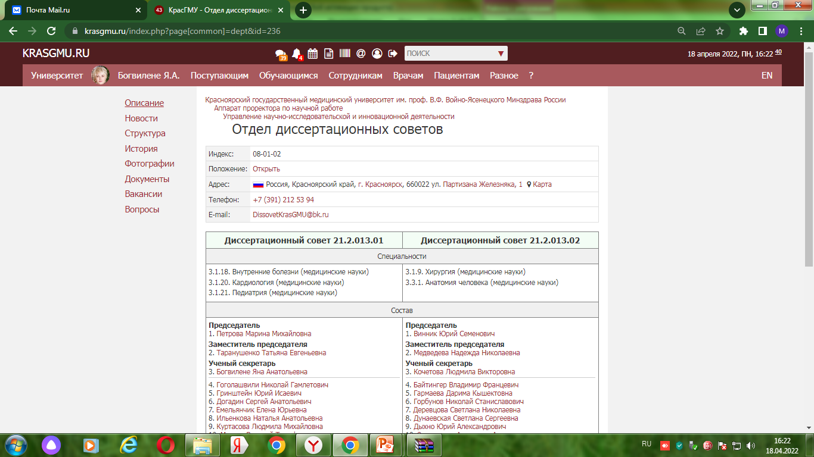

Slide 29
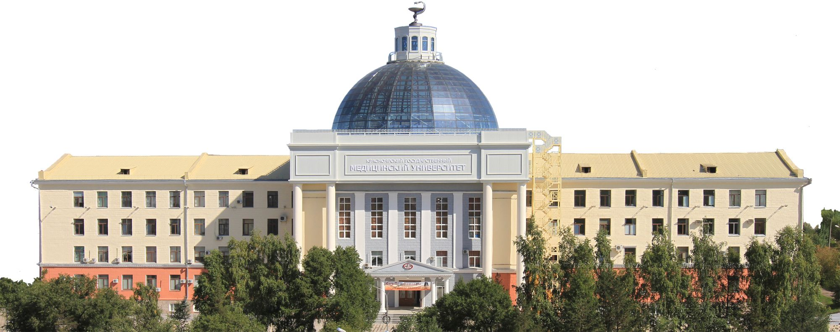
БЛАГОДАРЮ ЗА ВНИМАНИЕ!

